Slide 1
فِي السُّوق
In the market
Dr. Ehab Atta

Slide 2
التَّسَوُّق
البَائِع
المُشْتَرِي
اشْتَرَى
باع
يبيع
يَشْتَرِي
التَّاجِر
تِجِارَة
رَجُل الأَعْمَال

Slide 3
فِي السُّوق
هَلْ عِنْدَكَ ...؟
أُرِيدُ...
كَم الثَّمَن؟ / كَم السِّعْر؟
هَلْ يُمْكِن أَن
هَلْ أَسْتَطِيع أَن
أُفَضِّلُ...
هَلْ تُرِيدُ شَيْئًا آخَر؟

Slide 4
فِي المَكْتَبَة
قِصَّة / قِصَص
رَفّ / رُفُوف
الطِّفْل / الأَطْفَال

Slide 5
فِي مَحِل الخُضْرَاوَات
خِيَار
بَنَدُورَة
كَمْ كِيلُو؟
رُمَّان

Slide 6
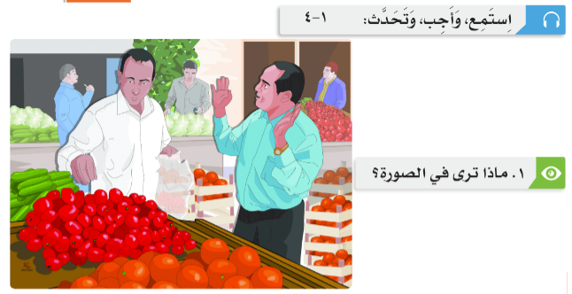

Slide 7
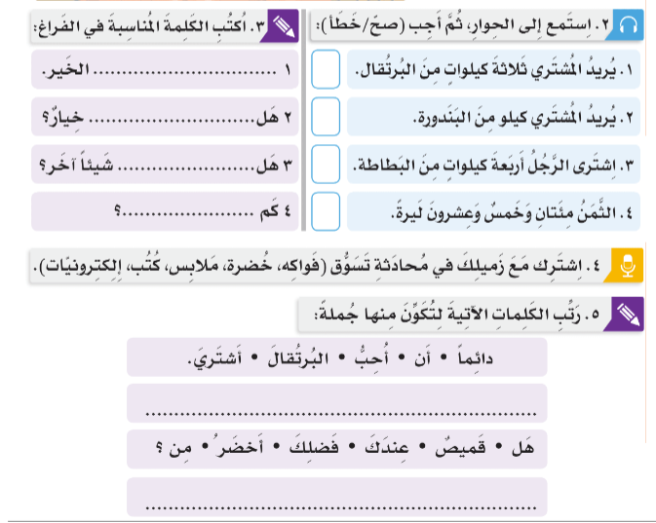

Slide 8
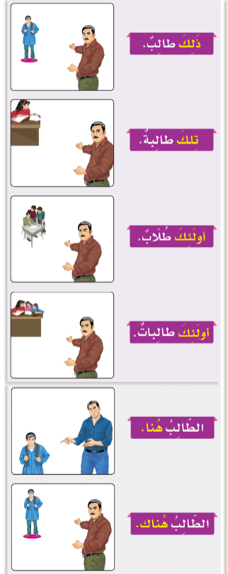
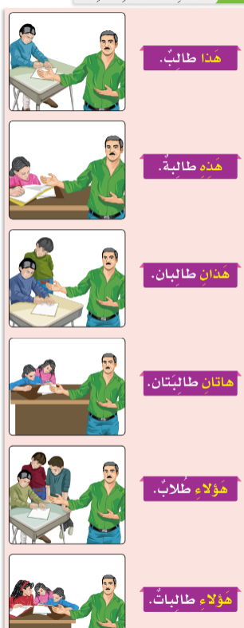

Slide 9
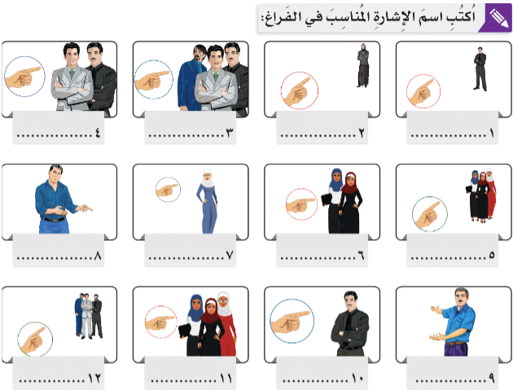

Slide 10
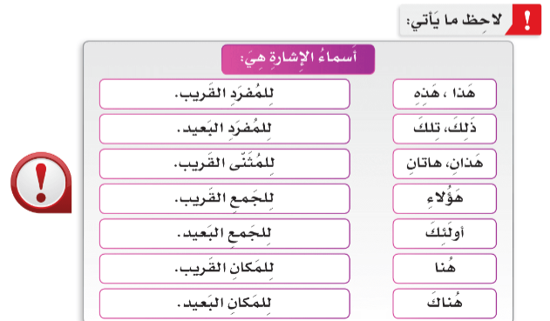

Slide 11


